Slide 1
Практическая работа
Выполнили: Дмитренко Н.А,
Родионова Е.А.

Slide 2
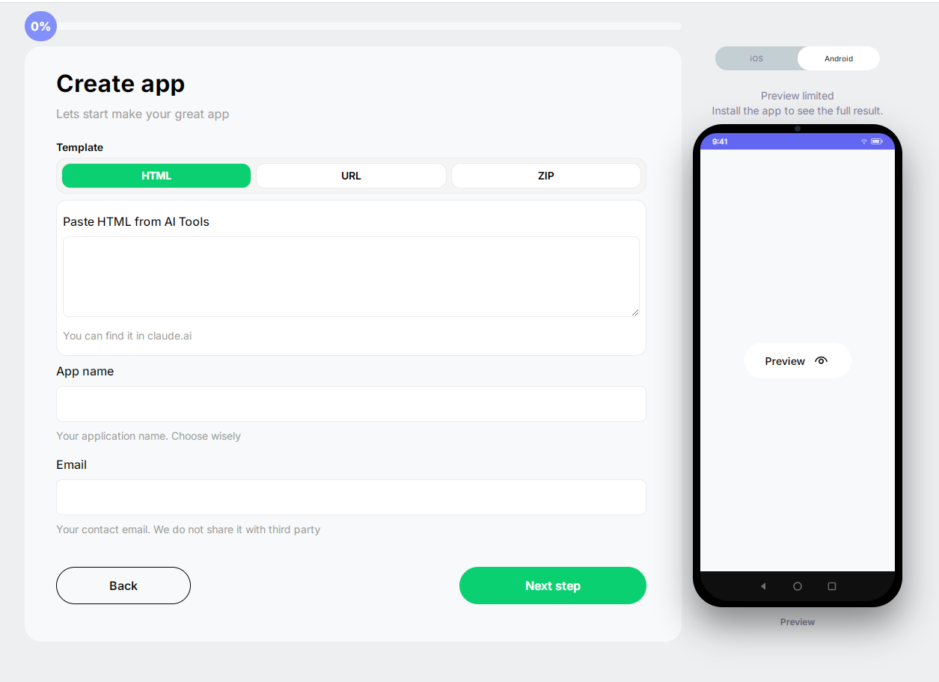
Переходим по ссылке на сайт Appsgeyser, регистрируемся, начинаем разрабатывать мобильное приложение.

Slide 3
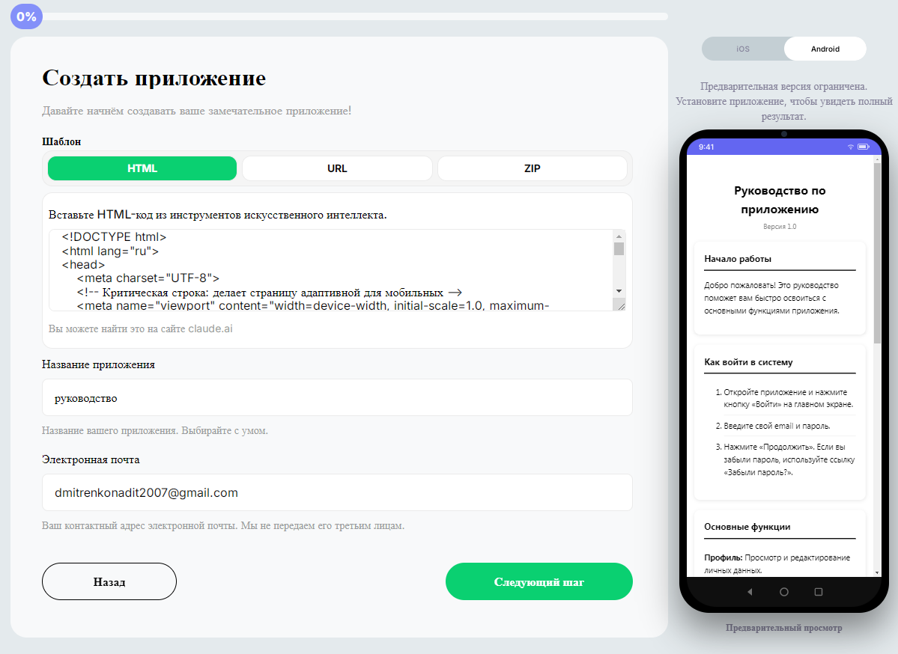
Выбираем шаблон для приложения, пишем код, название, указываем почту и для какого устройства разрабатывается приложение.

Slide 4
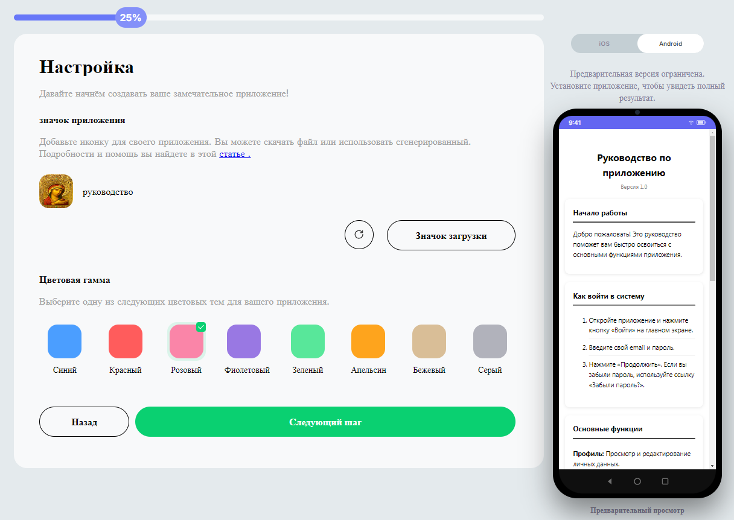
Выбираем иконку приложения и цветовую гамму.

Slide 5
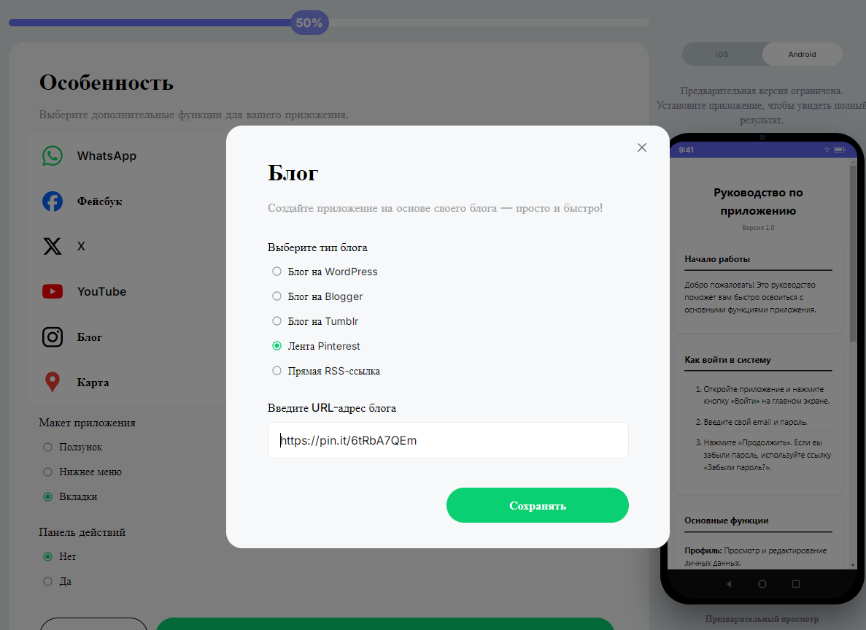
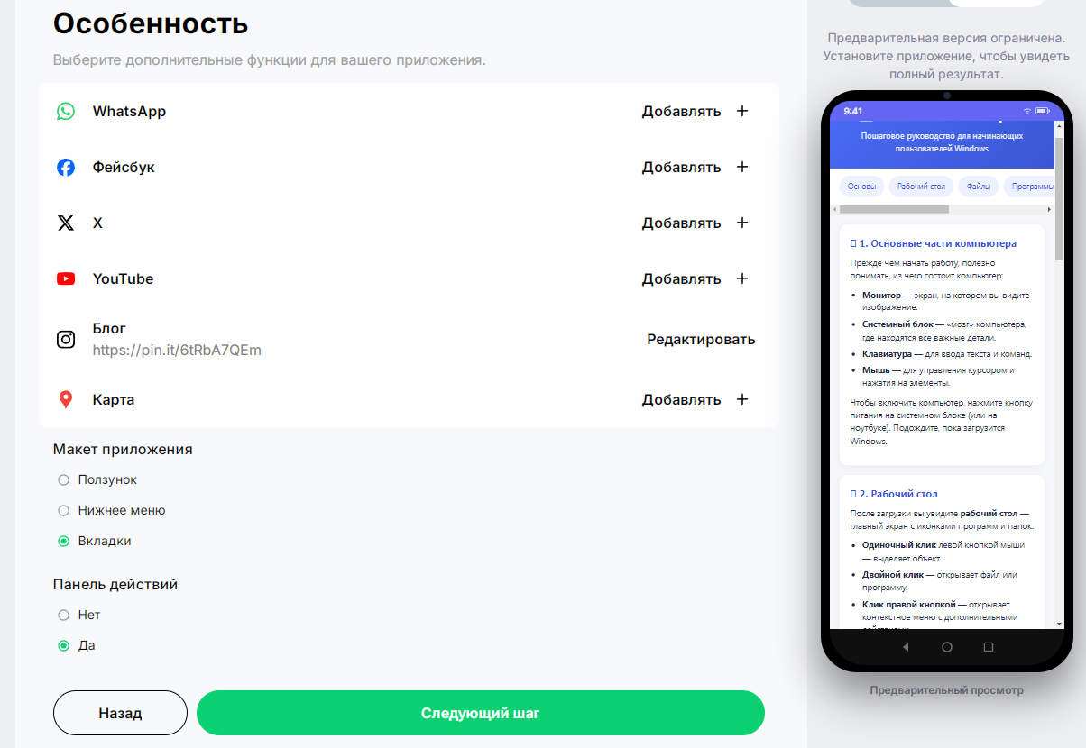
Выбираем особенность приложение, в нашем случае блог, проверяем добавление блога.

Slide 6
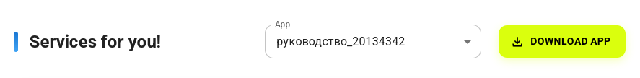
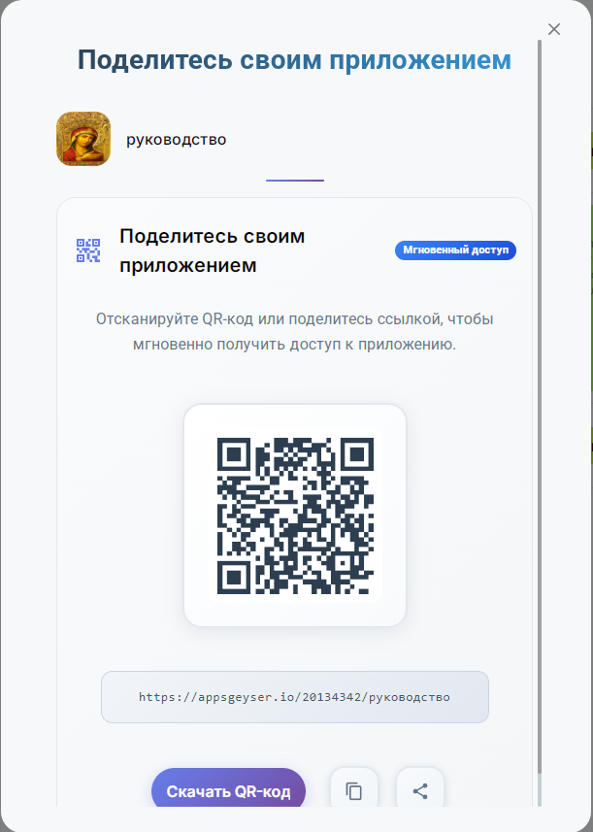
Создаём демоверсию приложения , сканируем QR-код для скачивания.

Slide 7
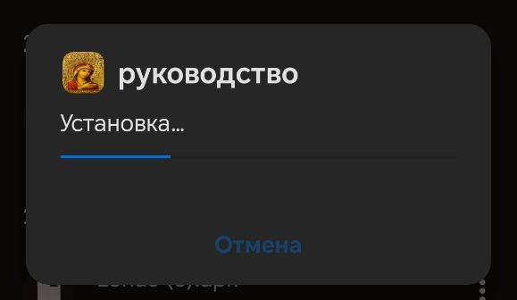
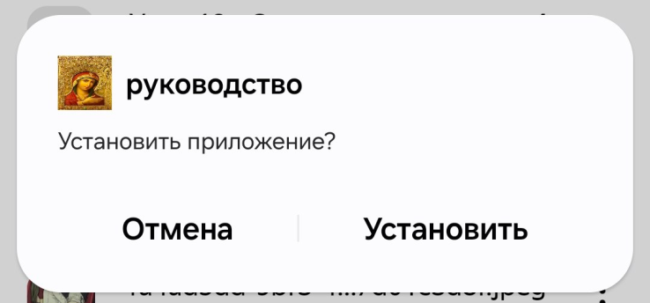
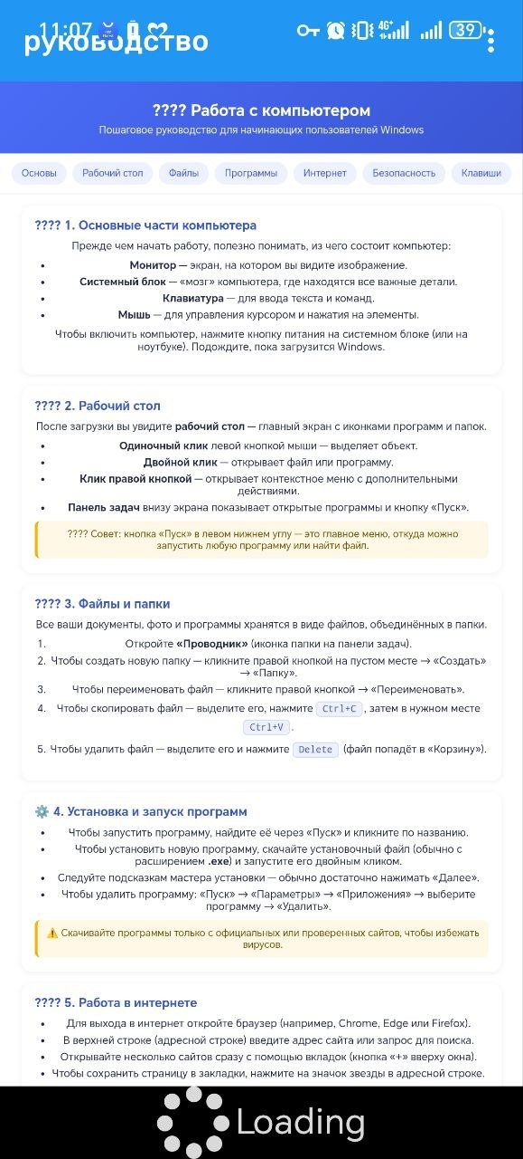
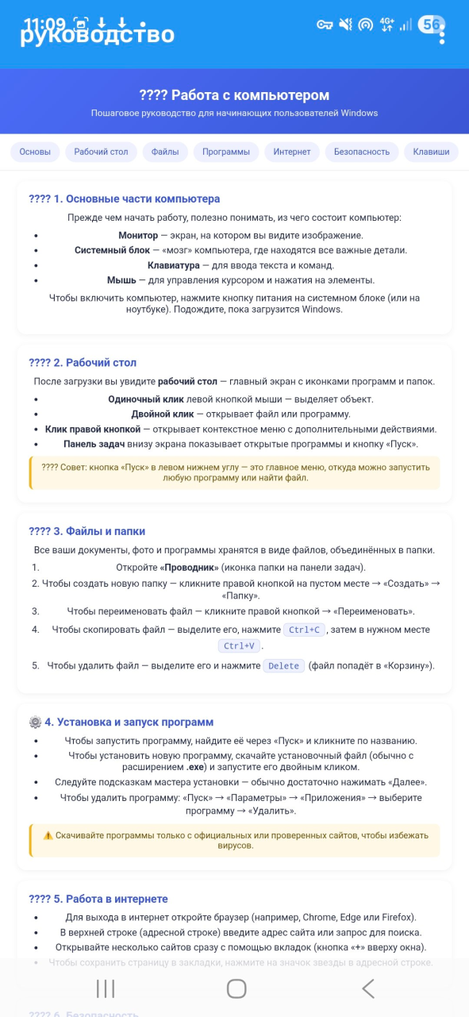
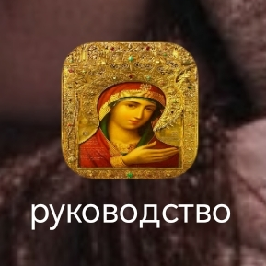
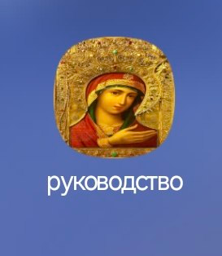
Устанавливаем приложения.

Slide 8
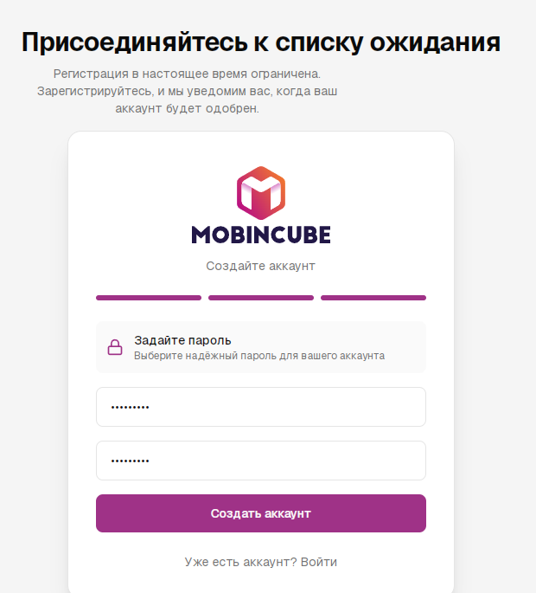
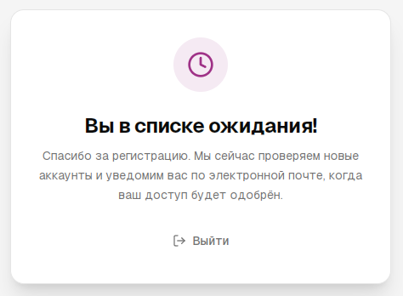
Переходим на другой сайт Mobincube, регистрируемся на нём.

Slide 9
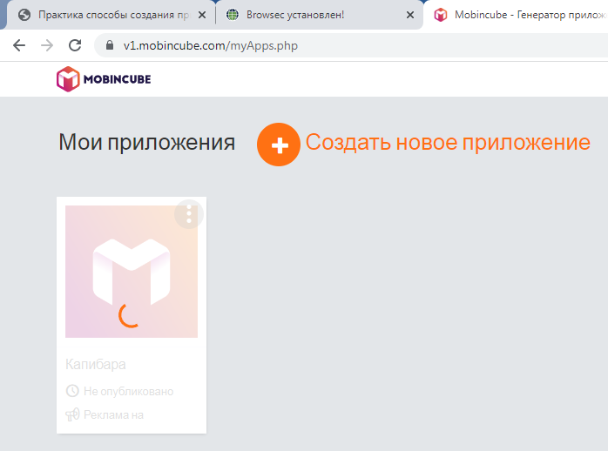
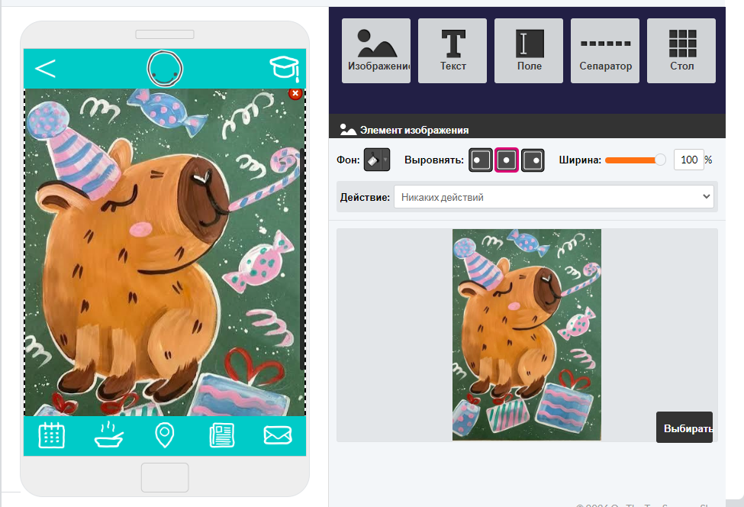
Создаём приложение про детский сад, выбираем шаблон и даём название.

Slide 10
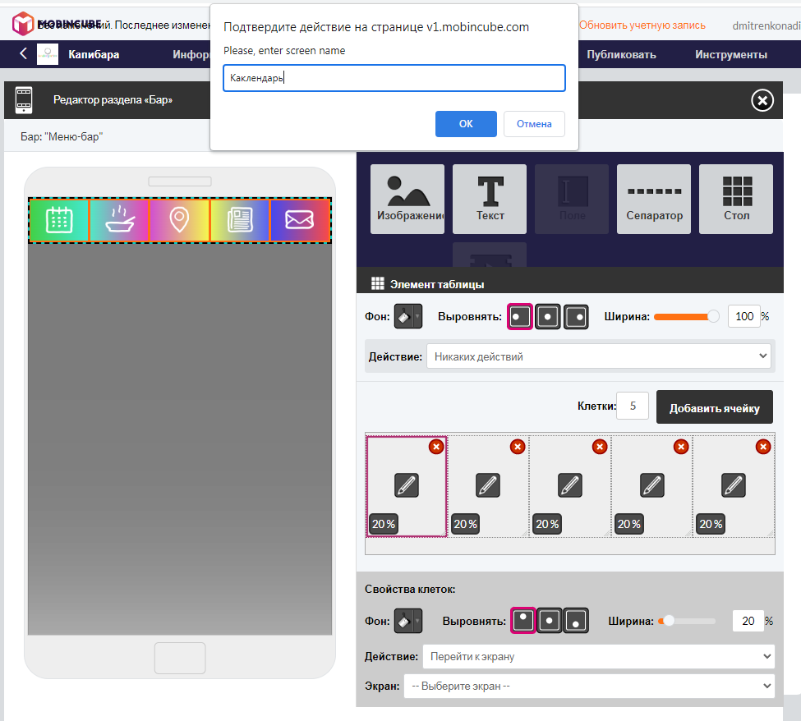
Создаём пункт меню с функциями и даем им название.

Slide 11
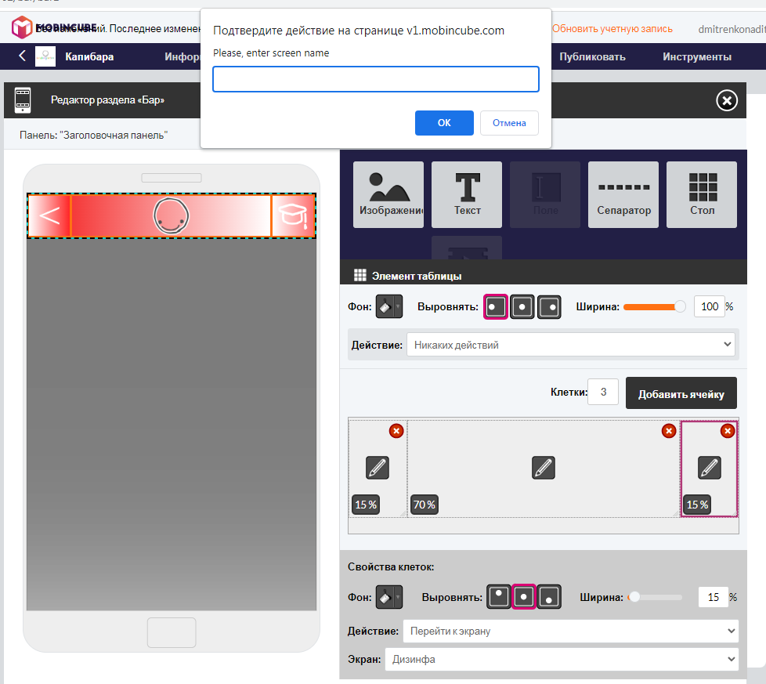
Добавляем ещё одно меню.

Slide 12
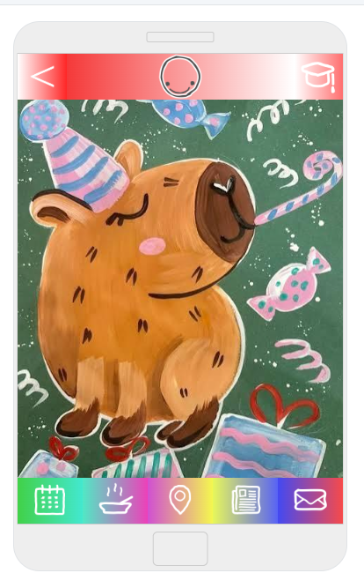
Смотрим на то как будет выглядеть готовое приложение.

Slide 13
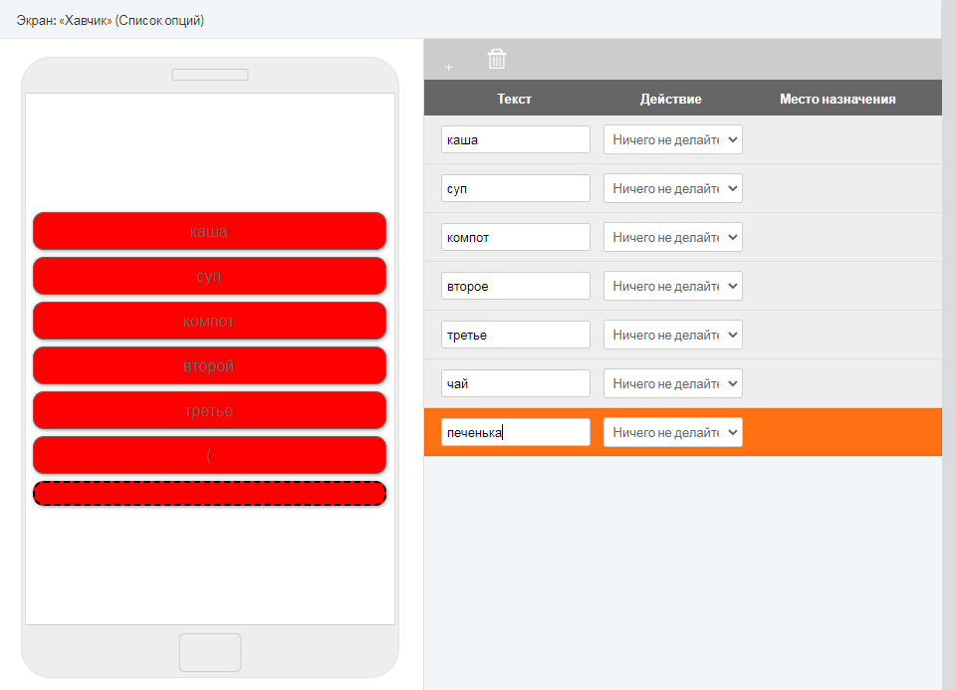
Добавляем функционал в приложение.

Slide 14
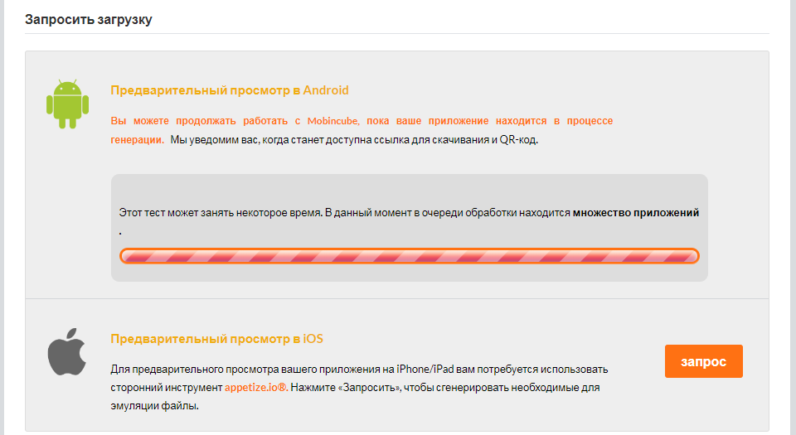
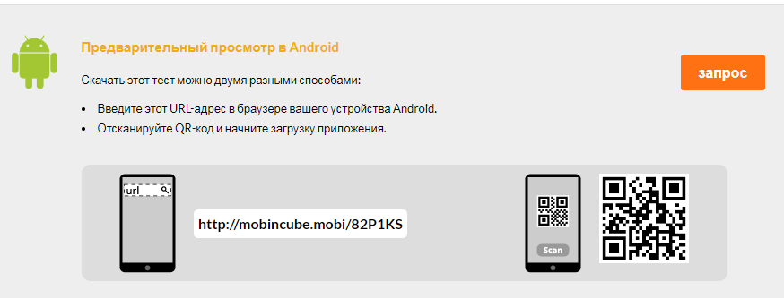
Запрашиваем загрузку приложения для Android.

Slide 15
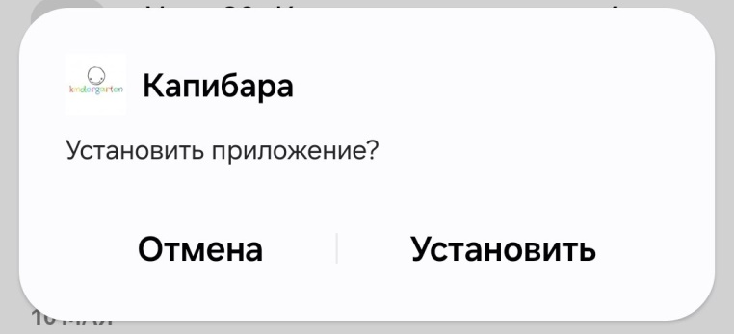
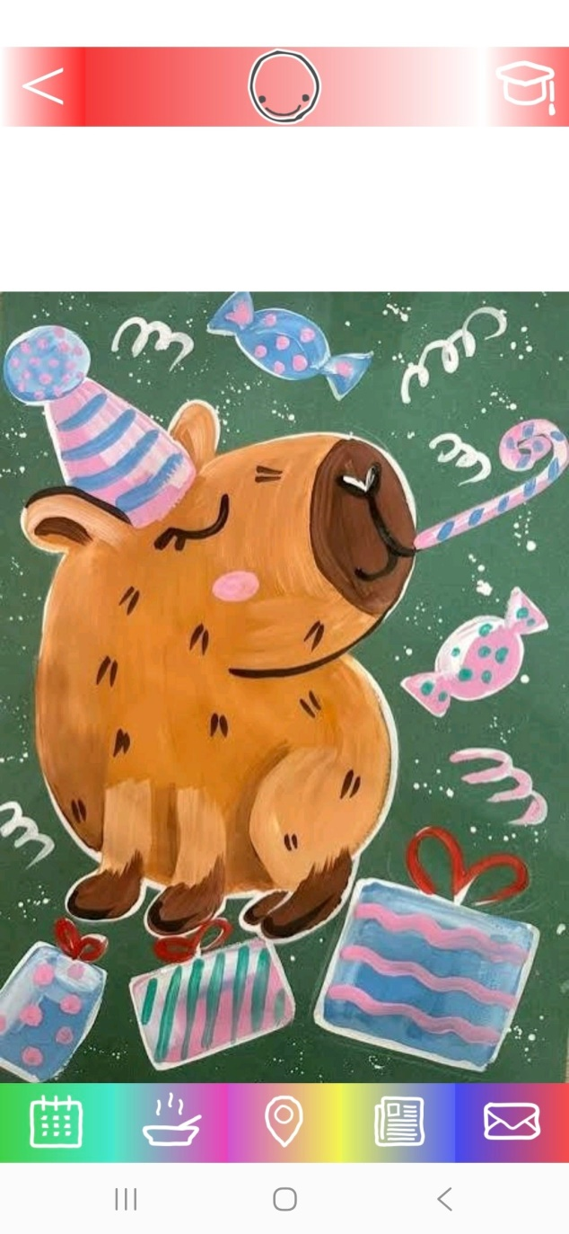
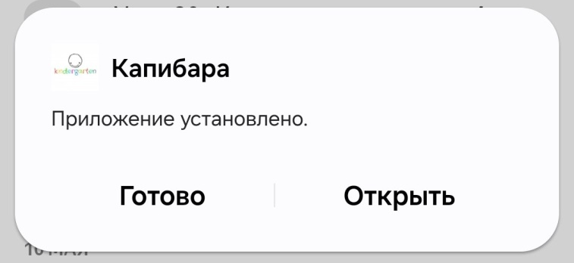
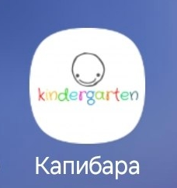
Устанавливаем приложение на телефон.

